Slide 1
Формирование познавательного компонента универсальных учебных действий у обучающихся в образовательном учреждении
Муниципальное автономное общеобразовательное учреждение
Средняя общеобразовательная школа № 146
город Екатеринбург
Педагогическая мастерская
Руководители:
Митрофанова Т.Г., учитель – логопед
Мащенко М.А., педагог - психолог

Slide 2

Кинокамера вашего настроения

Slide 3


«Развивающемуся обществу нужны современно образованные, нравственные, предприимчивые люди, которые могут самостоятельно принимать решения... Прогнозируя их возможные последствия, отличаются мобильностью..., способны к сотрудничеству..., обладают чувством ответственности за судьбу страны, ее социально-экономическое процветание».
«Концепция модернизации Российского образования»

Slide 4

Виды УУД
Личностный
Коммуникативный
Познавательный
Регулятивный
Notes:
Качество усвоения знаний определяется многообразием и характером видов универсальных действий.
В качестве основных видов универсальных учебных действий разработчики стандарта выделяют личностные, регулятивные, познавательные и коммуникативные УУД.
Овладение ими происходит в контексте разных учебных предметов. Каждый учебный предмет раскрывает свои собственные, специфические возможности для формирования УУД, определяемые, в первую очередь, функцией учебного предмета и его предметным содержанием.

Slide 5
Познавательные универсальные учебные действия
общеучебные
логические
знаково-символические
постановка и решение
проблемы

Slide 6

Из опыта работы
(выступления учителей)

Slide 7
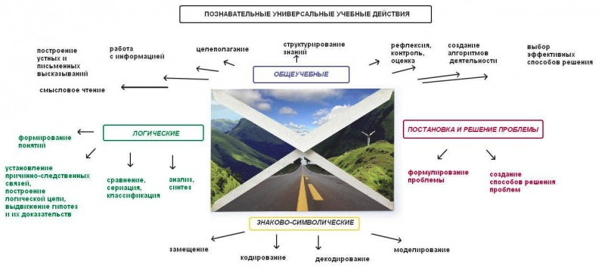

Slide 8

Практическая часть

Slide 9
Правила работы в группе
В разговоре участвует каждый
Говорите спокойно и ясно
Говорите только по делу
Не говорите все сразу
Реагируйте жестами и знаками
Возражая или соглашаясь, смотри на
говорящего.
Обращайтесь друг к другу по имени
➢ ➢

Slide 10
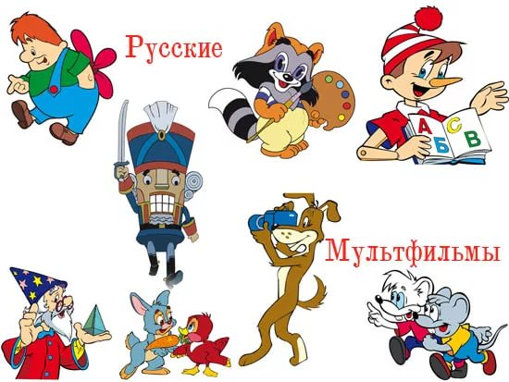
Notes:
Просмотр фрагментов мультфильмов, работа с рабочими картами

Slide 11
Притча
Учитель был великим мастером стрельбы из лука. Как-то раз он повесил на дерево мишень и спросил у своих учеников, что они видят.
Первый ответил:
— Я вижу дерево и мишень на нём.
Второй сказал:
— Я вижу ствол дерева и солнце, утопающее в изумрудной листве…
Учитель подошёл к третьему, своему любимому ученику, и спросил:
— А что видишь ты?
— Я не могу видеть ничего, кроме мишени.
Учитель: Успех придет к тому человеку, который видит цель и стремится к ней.
Если мы не ставим цели, наша жизнь и результаты не сдвигаются с места.

Slide 12
Ваше настроение сейчас
Серый цвет Тоскливое, пассивное
Желтый цвет Радостное, бодрящее
Фиолетовый цвета Сдержанное
Красный цвет Активное
Зеленый цвет Спокойное
Голубой цвет Мечтательное
Черный цвет Серьезное
Белый цвет Легкое
Notes:
Серый цвет
Тоскливое, пассивное
Желтый цвет
Радостное, бодрящее
Лиловый, фиолетовый цвета
Сдержанное
Красный цвет
Активное
Зеленый цвет
Спокойное
Голубой цвет
Мечтательное
Черный цвет
Серьезное
Белый цвет
Легкое
Серый цвет
Тоскливое, пассивное
Желтый цвет
Радостное, бодрящее
Лиловый, фиолетовый цвета
Сдержанное
Красный цвет
Активное
Зеленый цвет
Спокойное
Голубой цвет
Мечтательное
Черный цвет
Серьезное
Белый цвет
Легкое
Серый цвет
Тоскливое, пассивное
Желтый цвет
Радостное, бодрящее
Лиловый, фиолетовый цвета
Сдержанное
Красный цвет
Активное
Зеленый цвет
Спокойное
Голубой цвет
Мечтательное
Черный цвет
Серьезное
Белый цвет
Легкое

Slide 13


